Slide 1



Proyecto Final
Exploración, limpieza, carga y visualización de datos

Slide 2

¿Cuánto podría ganar si trabajara en una de las empresas de datos en California?

Slide 3
Paso a paso
Encontrar un Dataset en kaggle
Explorarlo
Limpiarlo
Almacenar los datos limpios en una base de datos
Crear un panel de visualización en Power BI

Slide 4

Limpieza
Utilicé una variedad de herramientas para la limpieza de los datos.
Desde mapeos y la creación de mis propias funciones, hasta el uso de diferentes métodos de Pandas y Numpy.
También utilicé librerías como Regex y fuzzywuzzy, y creé visualizaciones con matplotlib y una nube de palabras con la librería wordcloud.

Slide 5
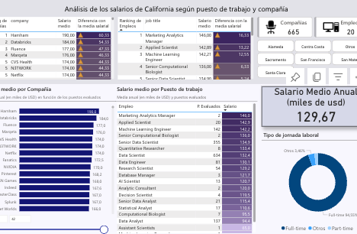
Dashboard: power bi
https://app.powerbi.com/view?r=eyJrIjoiNzlkODBhNGItMmM2NC00YmEzLTk4N2EtZWI3M2MyMGQ1OTAzIiwidCI6IjQyOGRmZmIwLTZlOWYtNDMxMC04N2U3LWEwODliYzNkYjUzYiIsImMiOjl9

Slide 6
MUCHAS GRACIAS!!

